Slide 1
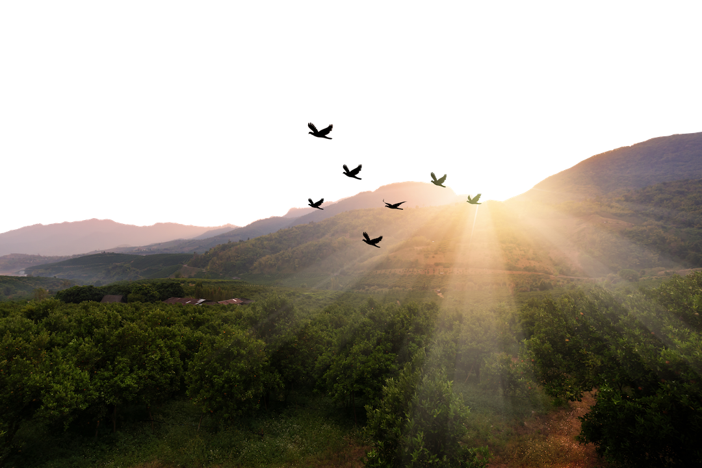
Lección 9 ¡Todo lo que respira alabe al Señor!
Salmo 149.1-5; 150.1-6
¡Todo lo que respira alabe a Jah!».
Salmo 150.6a
Año 30/Vol. 1

Slide 2
OBJETIVOS
Explicar la importancia de adorar a Dios.
Discutir el uso de la música en la adoración.
Presentar los salmos como fuente de y herramienta para la adoración.

Slide 3
VOCABULARIO
«INESCRUTABLE»: Esta expresión de usa para referirse a una idea y objeto que no se puede saber ni averiguar.
«MAGNIFICENCIA»: Esta palabra, que proviene de una raíz que significa «grande», se define como «grandeza» y, en su sentido negativo, «ostentación».

Slide 4
VOCABULARIO
«SALTERIO»: En su sentido literal es un instrumento musical que consiste en una caja prismática de madera, más estrecha por la parte superior, donde está abierta, y sobre la cual se extienden muchas hileras de cuerdas metálicas que se tocan con un macillo, con un plectro, con uñas de marfil o con las de las manos.
«CÍMBALOS»: Instrumento musical muy parecido o casi idéntico a los platillos, que usaban los hebreos, griegos y romanos en algunas de sus ceremonias.

Slide 5
TEXTO BÍBLICO: Salmo 149.1-2
VP
1 ¡Aleluya! Canten al Señor un canto nuevo; alábenlo en la comunidad de los fieles.
2 Alégrense los israelitas, el pueblo de Sión, porque Dios es su Creador y Rey.
RVR
1 Cantad a Jehová un cántico nuevo; su alabanza sea en la congregación de los santos.
2 Alégrese Israel en su Hacedor; los hijos de Sión se gocen en su Rey.

Slide 6
TEXTO BÍBLICO: Salmo 149.3-4
RVR
3 Alaben su nombre con danza; con pandero y arpa a él canten,
4 porque Jehová tiene contentamiento en su pueblo; hermoseará a los humildes con la salvación.
VP
3 Alaben su nombre con danzas, cántenle himnos al son de arpas y panderos.
4 Porque el Señor se complace en su pueblo; da a los humildes el honor de la victoria.

Slide 7
TEXTO BÍBLICO: Salmo 149.5
RVR
5 Regocíjense los santos por su gloria y canten aun sobre sus camas.
VP
5 Alégrense los fieles con el triunfo, y aun dormidos canten de alegría.

Slide 8
TEXTO BÍBLICO: Salmo 150.1-2
RVR
1 Alabad a Dios en su santuario; alabadlo en la magnificencia de su firmamento.
2 Alabadlo por sus proezas; alabadlo conforme a la muchedumbre de su grandeza.
VP
1 ¡Aleluya! ¡Alaben a Dios en su santuario! ¡Alábenlo en su majestuosa bóveda celeste!
2 ¡Alábenlo por sus hechos poderosos! ¡Alábenlo por su grandeza infinita!

Slide 9
TEXTO BÍBLICO: Salmo 150.3-4
RVR
3 Alabadlo a son de bocina; alabadlo con salterio y arpa.
4 Alabadlo con pandero y danza; alabadlo con cuerdas y flautas.
VP
3 ¡Alábenlo con toques de trompeta! ¡Alábenlo con arpa y salterio!
4 ¡Alábenlo danzando al son de panderos! ¡Alábenlo con flautas e instrumentos de cuerda!

Slide 10
TEXTO BÍBLICO: Salmo 150.5-6
RVR
5 Alabadlo con címbalos resonantes; alabadlo con címbalos de júbilo.
6 ¡Todo lo que respira alabe a Jah!
¡Aleluya!
VP
5 ¡Alábenlo con platillos sonoros!
¡Alábenlo con platillos vibrantes!
6 ¡Que todo lo que respira alabe al Señor! ¡Aleluya!

Slide 11
RESUMEN
Las ideas principales de esta lección son:
Debemos considerar la importancia de adorar a Dios y que esta sea de su agrado.
No necesitamos imágenes para adorar a Dios; no necesitamos lugares sagrados; ni necesitamos objetos sagrados. Dios está presto a escuchar nuestras oraciones en todo tiempo y en todo lugar.
Lo importante es la forma como Dios desea que le adoren, no la forma como a nosotros nos guste adorar.

Slide 12
RESUMEN
Dios busca que los seres humanos le adoremos «en espíritu y en verdad», ya sea que alabemos a Dios con himnos o con coros de adoración, con música suave o con sonidos estridentes.
La Biblia dice con toda claridad —como podemos ver en el Salmo 150— que podemos alabar a Dios con instrumentos de cuerdas, de viento y de percusión.
Los salmos son fuente de adoración y una herramienta útil para la Iglesia.
La Iglesia adora a Dios, expresando sus sentimientos más profundos, con las expresiones artísticas y religiosas.

Slide 13
ORACIÓN
Alabamos tu nombre, buen Dios. Te damos loor, oh, Altísimo. Cantamos a ti, sabiendo que eres el amoroso creador que nos has dado la vida. Te alabamos y te bendecimos. Te alabamos por todo lo que has hecho; te alabamos por quien eres. Te alabamos por tu carácter, revelado de forma definitiva por medio de la vida y obra de Cristo Jesús, nuestro Señor, en cuyo nombre oramos. Amén.

